Slide 1

Spanisch ab Klasse 7
Notes:
1 von 7 Kolleginnen, 1. Möglichkeit Spanisch zu lernen, auch in 9, wenn zustande und auf jeden Fall ab 11. Klasse

Slide 2
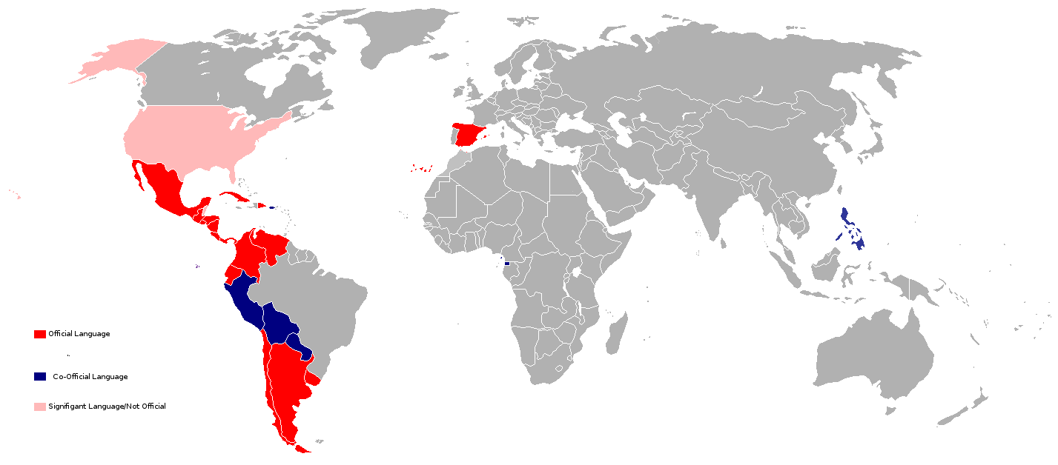
Weltsprache Spanisch
Mehr als 490 millionen muttersprachler
Neben Englisch: Sprache der internationalen Kommunikation
Notes:
Wenn Chinesisch zu komplex…

Slide 3
Wie sieht der Unter-richt aus?
Ein Wechselspiel zwischen:
Einzelarbeit/ Partnerarbeit / Gruppenarbeit
Rollenspiele
Dialoge schreiben
Präsentationen/ Referate
Kommunikation auf Spanisch (so gut und so viel wie möglich am Anfang – dann immer mehr Spanisch)
Leseverstehen, Hörverstehen
Notes:
Möglichst lebensnah, sodass auch schnell Kommunikation möglich, haben jetzt zum 2x gerade Austausch mit Schule Vorort Madrid, sicherlich wichtig persönliche Kontakte zu knüpfen

Slide 4
Was gehört auch dazu?
Grammatikübungen → stetige Progression
Vokabeln lernen! (enorm wichtig:-)

Slide 5
Lehrwerk
¡Apúntate! 1 (Cornelsen)
Authentische Texte
Echte Kommunikationssituationen
Spanischsprachige Videos und Hörtexte

Slide 6
Themen
Sich vorstellen / Smalltalk
Alltägliche Kommunikationssituationen
Jugendliche in ihrem sozialen Umfeld (z.B. Familie, Freunde, Alltagsleben, Schule, digitale Medien)
Feste in der spanischsprachigen Welt

Slide 7
Leistungsbewertung:
Sonstige Mitarbeit:
aktive Mitarbeit, Vor- und Nachbereitung des Unterrichts, Präsentationen, Referate
Klassenarbeiten: 3 bzw. 2 pro Halbjahr
Grammatik
Hörverstehen / Leseverstehen
schriftliche Textproduktion
Mündliche Kommunikationsprüfungen
Mediation (Sprachmittlung)

Slide 8
Ausblick: Spanisch in der Oberstufe
Wer Spanisch nach der 10. Klasse weiter führt, kann Spanisch:
als Leistungskurs belegen,
als 3. Fach (schriftliches Abitur) oder
4. Fach (mündliches Abitur) im Abitur wählen
Austauschprogramm☺

Slide 9
Wann solltest du Spanisch wählen?
Wenn du Freude an lebendigen Fremdsprachen hast
Wenn dich die eben vorgestellten Themen interessieren
Wenn du keine Hemmungen hast eine Fremdsprache zu sprechen
Wenn du endlich mal deine spanischsprachigen Lieblingsserien und -filme im Original schauen und die Musik verstehen willst!
ABER: Vokabeln und Grammatik gehören dazu! ☺
Notes:
Phonem-Graphem-Relation ja, aber: Konjugationstabellen auch wie in anderen Sprachen, auch subjuntivo, indirekte/direkte Objektpronomina, Adjektivangleichung und verschiedene Vergangenheitszeiten;-)

Slide 10
Fragen?

